Slide 1
KOMUNIKASI INTERPERSONAL
DAN KONSELING (KIP&K)

Slide 2
Setelah mengikuti kegiatan belajar, diharapkan dapat :
Menjelaskan pengertian KIP&K dlm pelayanan kes
Menjelaskan perbedaan KIP&K dg jenis komunikasi lain
Menjelaskan tujuan KIP&K dlm pelayanan kes
Menjelaskan proses melakukan KIP&K
Menjelaskan teknik melakukan KIP&K
Menjelaskan kegiatan KIP&K dlm pelayanan kes
Menjelaskan dampak KIP&K dlm pelayanan kes
Menjelaskan kemampuan dasar KIP&K yg harus dimiliki oleh petugas kesehatan

Slide 3
MENGAPA HARUS KIP&K
Suatu penelitian thd faktor-faktor “mengapa klien lari”,:
3% karena pindah tempat tinggal
5% karena menemukan jasa pelayanan baru
9% karena bujukkan pesaing
14% karena merasa tidak puas
68% karena sikap masa bodoh yang diperlihatkan oleh pemberi jasa pelayanan.

Slide 4
PROSES KOMUNIKASI BERKESINAMBUNGAN
KOMUNIKASI MASSA
KOMUNIKASI KELOMPOK
KOM. INDV-KIPK

Slide 5
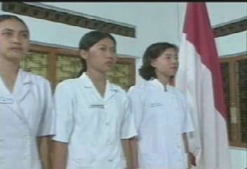
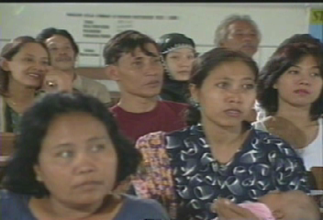
kesejangan

Slide 6

PENGALAMAN KUALITAS YANKES
IMAGE / CITRA
TEKNIS MEDIS
SOP
KOMUNIKASI
HAM

Slide 7
HARAPAN KLIEN KUALITAS YANKES
KEBUTUHAN YANKES
MEDIA KOMUNIKASI
KOMUNIKASI MULUT KE MULUT
PENGALAMAN / IMAGE YANG ADA

Slide 8
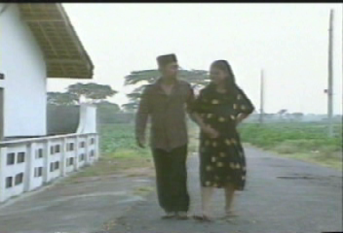
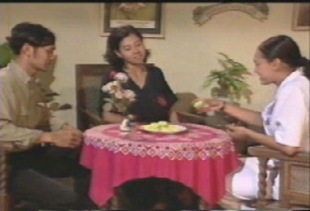

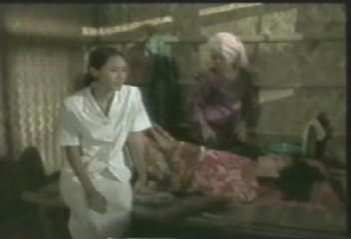
1. Klien mulai ke nakes
2. Terjalin hubungan yang baik
antara klien dengan nakes
3. Kemitraan
4. Jadi partner nakes

Slide 9
KOMUNIKASI
= proses penyampaian informasi (pesan, ide, gagasan) 1 pihak kepada pihak yg lain, agar terjadi saling pengaruhi, melalui: bahasa verbal & non-verbal, mendengar, berbicara, gerak tubuh, ungkapan emosi, tulisan/gambar,penyiaran, dll.
Bentuk/saluran pesan:
Tatap muka → verbal, non verbal
Tulisan → buku, koran, selebaran, dll
Penyiaran → Radio, TV. Dll
Tujuan
Berhubungan orang lain
Pelajari /ajarkan sesuatu
Mempengaruhi motivasi & perilaku seseorang
Ungkapkan perasaan, jelaskan perilaku sendiri / perilaku orang lain
Selesaikan sebuah masalah, ketegangan, konflik
Mencapai sebuah tujuan

Slide 10


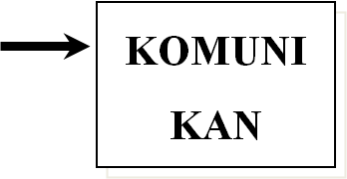
PROSES KOMUNIKASI
O… dia mengerti
Ya, saya mengerti
Feed back
Decoding
Encoding
SALURAN
KOMUNIKA TOR
Gangguan

Slide 11
KOMUNIKASI – TATA MUKA
Non Verbal Comunication / Body Language = 70%
Nada pada waktu melakukan komunikasi = 23%
Kata-kata yang diucapkan selama komunikasi = 7%
Hukum Komunikasi “REACH”
Respect (sikap menghargai)
Empathy (kemampuan mendengar)
Audible (dapat didengarkan/dimengerti dg baik)
Clarity (jelas)
Humble (rendah hati)

Slide 12



Stephen Covey
Komunikasi itu ketrampilan paling penting dlm kehidupan, layaknya bernapas
Sudahkah kita melakukan komunikasi efektif????
Kita terkadang lebih banyak berbicara dp mendengar.
Syarat utama komunikasi efektif adl karakter yg kokoh yg dibangun dari pondasi integritas pribadi yg kuat.

Slide 13
Kemampuan yg perlu dimiliki seorang komunikator → langsung
Kemampuan bertanya.
Pendengar yang aktif
Memberikan umpan balik atau tanggapan
Dinamika Tanya-Jawab
Komunikator
Bertanya
Mendengar
Menanggapi
Menanggapi
Komunikan
Mendengar

Slide 14
Alasan untuk bertanya
Kiat sukses berkomunikasi
Kenali dg baik lawan bicara (Know you audience)
Jangan terlalu banyak bicara & < mendengar.
Jangan merasa/perlihatkan kita > tahu dp lawan bicara
Kenali betuL2 diri sendiri & kemampuan diri sendiri.
Gali informasi agar benar2 mengerti orang lain
Rangsang lawan bicara berpikir & beri informasi yg dibutuhkan
Jangan lewatkan kesempatan mereka menemukan jawaban sendiri

Slide 15

Umpan Balik atau Tanggapan
Mendengar aktif
Mendengar untuk mengartikan / mengerti
Mendorong staf/petugas berbicara
Menumbuhkan perilaku mendengar
Tekankan sisi kebaikan, redam kesan jawaban salah
Berikan alasan “kebaikan”→ tumbuhkan motivasi +
Analisa kekurangan utk berikan alasan spesifik
Tanggapan spesifik, obyektif, realistik, dpt diterima
Berikan komentar berorientasi kpd jawaban, bukan berorientasi kpd orangnya.
Ikuti umpan-balik dg perilaku mendengar yg efektif
Sesuaikan tanggapan dg situasi yg terjadi.
Beri Penghargaan.

Slide 16


Komunikasi interpersonal
percakapan /dialog
antara dua pihak,
interaksi orang ke orang,
penyampaian informasi bersifat dua arah
berbentuk verbal, non verbal atau perpaduan keduanya
unsur emosional
simulasi

Slide 17
Kegiatan KIP&K
Persiapan
Petugas : Penampilan bersih & sopan, Menguasai materi, Bisa jaga rahasia, Mengenal sosial budaya
Tempat :Tidak bising atau ramai, Tidak menjadi tempat lalu lalang orang, Aman dan nyaman
Etika petugas :Tidak bergosip, Menghormati klien, Empati
Media KIP&K :tersedia lembar balik atau jenis media lainnya, Isi media konseling telah dikuasai petugas

Slide 18


LANGKAH-LANGKAH
KOMUNIKASI INTERPERSONAL
KONSELING
S A J I
SATU TUJU

Slide 19
SAJI
S : salam / sapa /sambut
A : ajak bicara
J : jelaskan / bantu
I : ingatkan pada hal-hal yang penting

Slide 20




SATU TUJU
SA
SALAM, SAMBUT, SAPA
Sambut kedatangan klien dg memberi salam & berikan perhatian (mulai menciptakan hubungan yang baik).
T
TANYAKAN
Tanyakan kepada klien utk menjajagi pengetahuan, perasaan dan kebutuhan klien terkait dg bahaya suatu perilaku bagi kesehatan

Slide 21


U
URAIKAN
Uraikan informasi yg sesuai dg masalah klien
TU=
BANTU
Bantu klien utk memahami keadaan dirinya serta permasalahannya & menetapkan alternatif pemecahan masalah

Slide 22


JE= JELASKAN
Jelaskan lebih rinci konsekuensi dan keuntungan dari setiap alternatif pemecahan masalah.
U=ULANGI / RUJUK
Ulangi beberapa informasi penting & ingatkan bila klien harus melakukan kunjungan ulang/rujuk ke tempat pelayanan lain bila diperlukan. Ucapkan terima kasih

Slide 23
PRINSIP KEGIATAN KOMUNIKASI
NON-VERBAL COMMUNICATION / BODY LANGUAGE = 70 %
NADA PADA WAKTU MELAKUKAN KOMUNIKASI = 23 %
KATA-KATA YANG DIUCAPKAN SELAMA KOMUNIKASI = 7 %

Slide 24
    TEKNIK PRAKTIS KIP&K
Teknik menyambut klien
Teknik melakukan observasi
Teknik menyampaikan pertanyaan
Teknik menjadi pendengar yang baik
Teknik melakukan empati
Teknik menyampaikan informasi atau pesan
Teknik membantu klien mengambil keputusan
Teknik menggunakan media KIP&K
Teknik memperlakukan klien secara terhormat
Teknik menghadapi situasi sulit dalam KIP&K

Slide 25
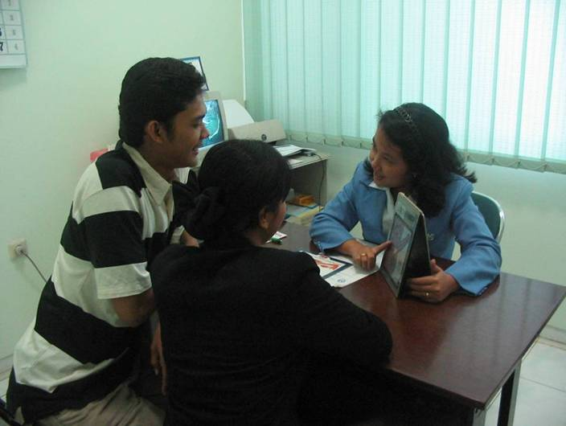
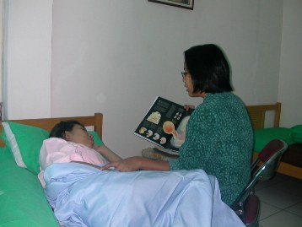

KIP-KONSELING
    PELAKSANAAN KIP&K DALAM YANKES
PROSES LAYANAN DILAKUKAN

Slide 26

PENGERTIAN KONSELING
Salah satu jenis komunikasi interpersonal
Tujuan membantu klien agar mampu mengenali dirinya, memahami masalahnya, menetapkan alternatif pemecahan masalahnya → ambil keputusan utk mengatasi masalahnya
Sesuai keadaan & kebutuhan dirinya yg disadari & bukan karena terpaksa /terbujuk, melainkan dg kesadarannya sendiri.

Slide 27
KEMAMPUAN PETUGAS KONSELING
Kemampuan utk memahami keadaan & kebutuhan kliennya
Memperhatikan hak-hak klien
Menghormati klien dan keluarganya
Menjadi komunikator yang efektif
Melakukan observasi
Mendengar secara aktif
Bertanya pada klien
Memberikan tanggapan (refleksi) pada klien
Membantu klien untuk mengambil keputusan
Mengenal & atasi hambatan/situasi sulit dlm konseling

Slide 28


SMART PROVIDER
SMART KLIEN
TERIMA KASIH

